Slide 1
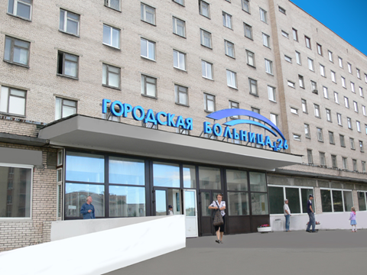
Санкт-Петербургское государственное бюджетное учреждение здравоохранения «Городская больница №26»

Slide 2
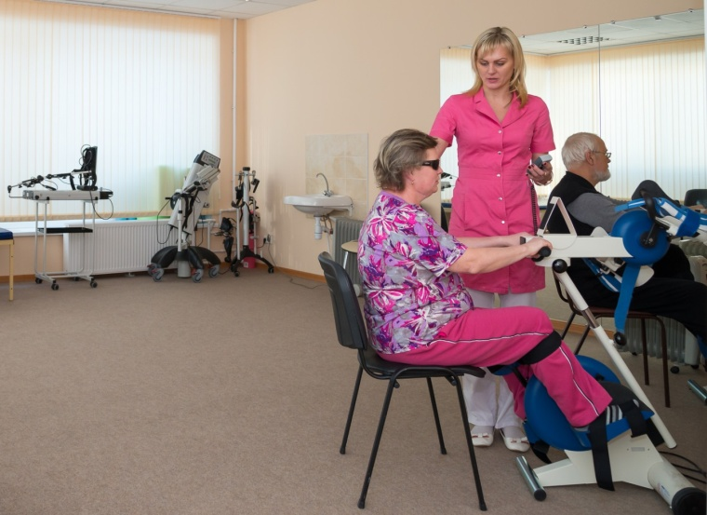
СПб ГБУЗ «Городская больница № 26»
Крупнейший медицинский центр на юге Санкт-Петербурга.
За более чем 40-летнюю историю (больница была основана в 1975 году) медицинскую помощь в ее стенах получили 1,6 млн. человек.
Сегодня в больнице, развернутой на 1038 коек, выполняется 30000 операций, получают лечение более 76000 пациентов, а
амбулаторная помощь
оказывается более чем 43000
человек в год.

Slide 3
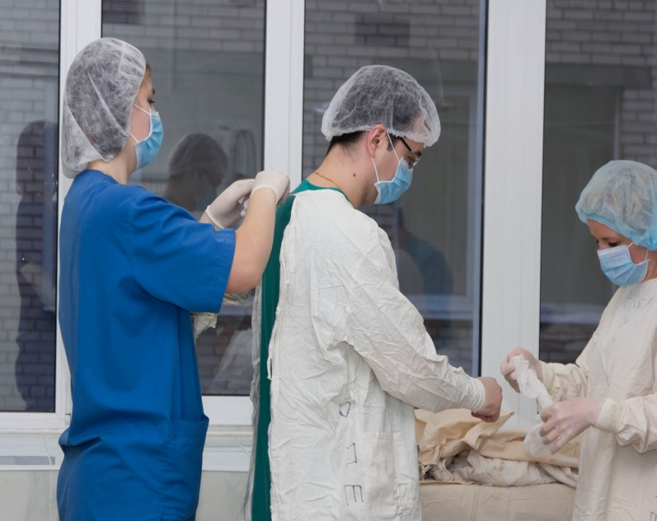
Один из лучших стационаров
Санкт-Петербурга
Активное развитие и новаторство, современная широкая исследовательская деятельность, позволяет больнице находиться на передовых рубежах здравоохранения России.

Slide 4
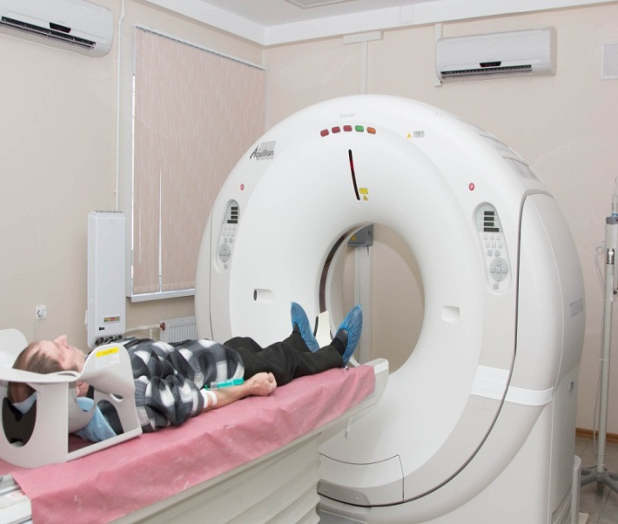
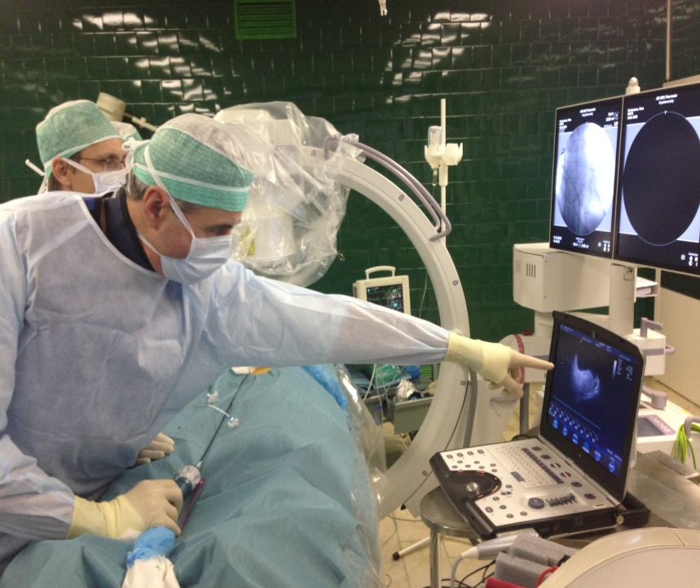
Лечебно-диагностическая помощь оказывается по следующим профилям:
кардиология,
кардиохирургия,
урология,
гинекология,
абдоминальная хирургия,
травматология,
оториноларингология

Slide 5
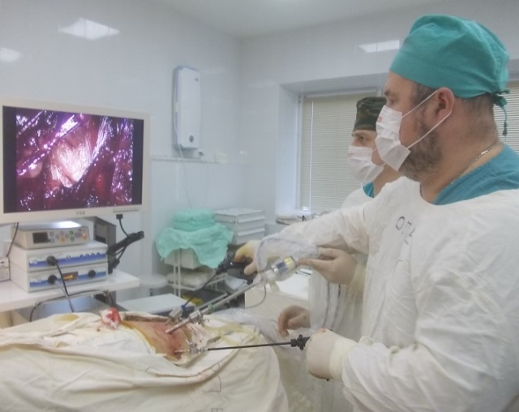
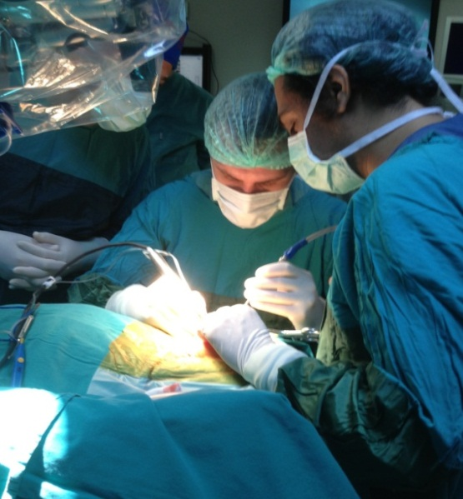
Лечебно-диагностическая помощь оказывается по следующим профилям:
нейрохирургия,
пульмонология,
аллергология,
гастроэнтерология,
неврология,
гематология,
медицинская реабилитация,
нефрология.

Slide 6
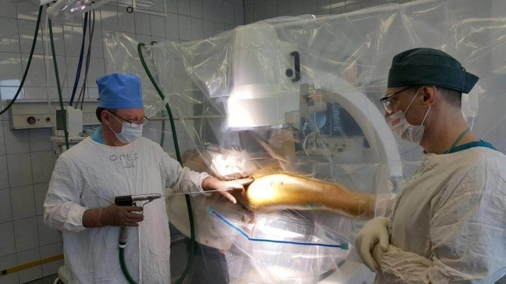
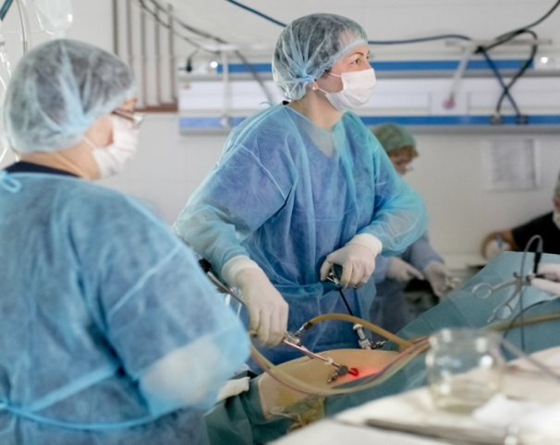
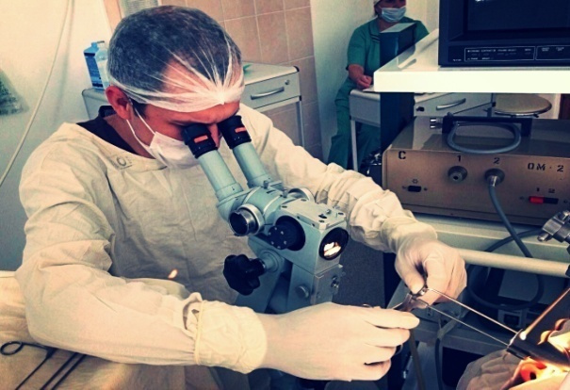
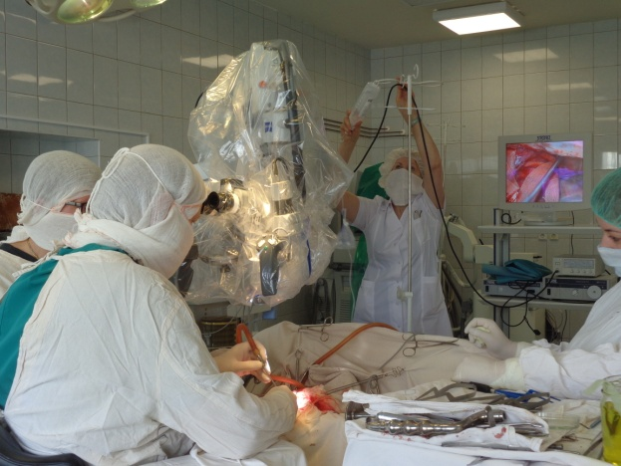
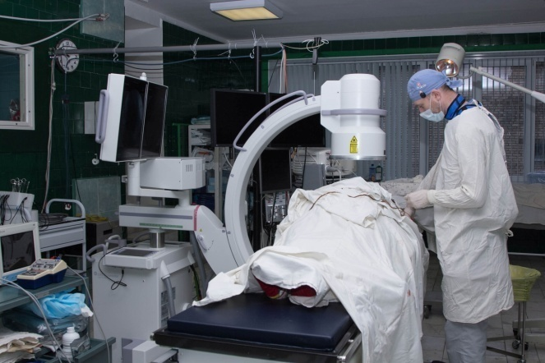
Высокотехнологичная медицинская помощь
Травматология
Акушерство и гинекология
Оториноларингология
Нейрохирургия
Урология
Кардиохирургия

Slide 7
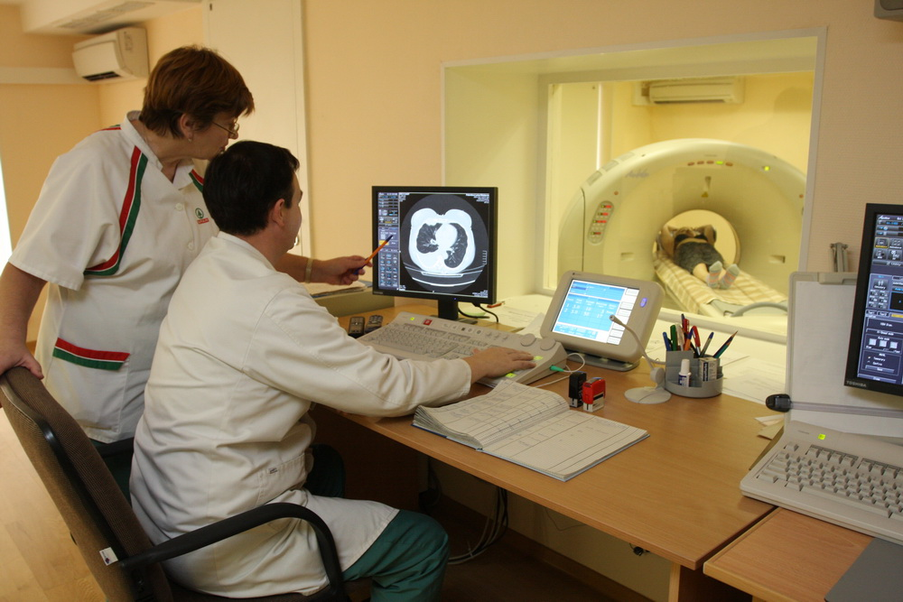
Молодые специалисты
Традиционно СПб ГБУЗ «Городская больница № 26» является работодателем для молодых специалистов, окончивших:
СПб МК им. В.М. Бехтерева,
СПб МК № 2,
СПб МК № 3.

Slide 8
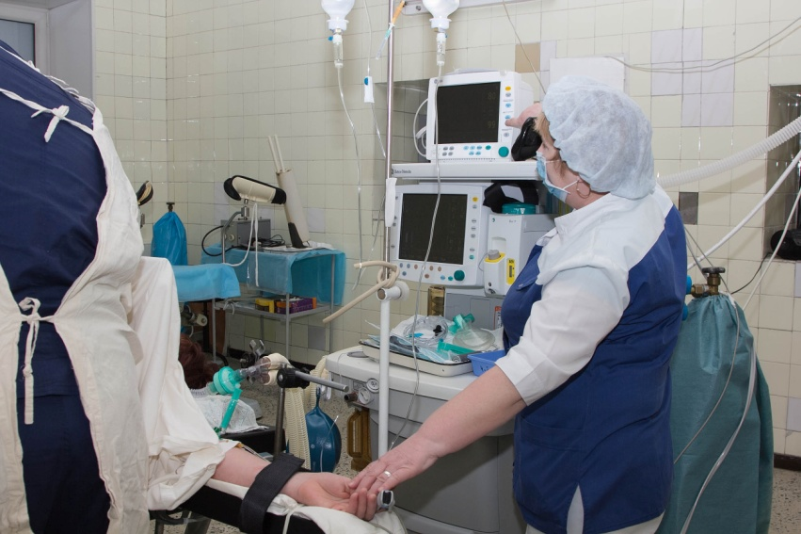
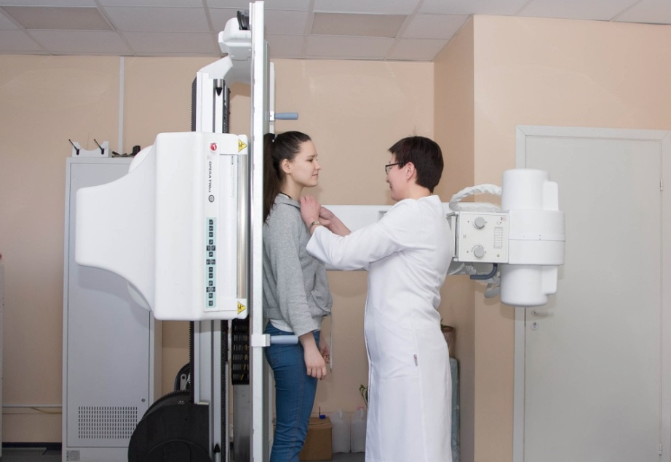
Эффективное решение проблемы недостатка кадров
Создание условий,
мотивирующих персонал

Slide 9
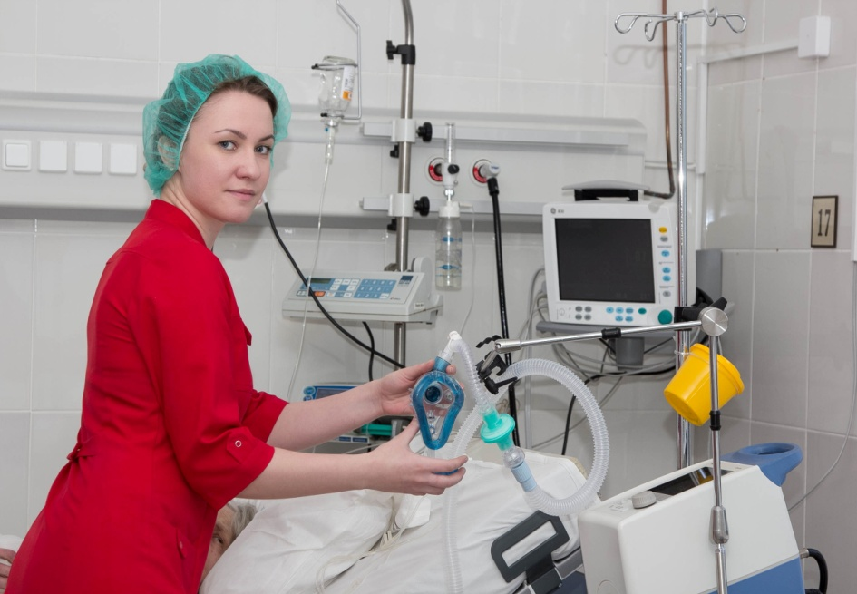
Меры мотивации молодых специалистов
разработки программ ротации и повышения квалификации персонала с целью развития персонала и построения карьеры;
оснащение рабочих мест современной техникой
разработка системы отбора, адаптации персонала и формирования кадрового резерва;
разработка системы финансовой мотивации персонала;
создание позитивной системы взаимоотношений: (в коллективе - хороший моральный климат, многолетняя совместная работа, дружба и т. д.),
создание взаимоотношений с профессионалами своей или смежных специальностей, работающими в других коллективах.

Slide 10
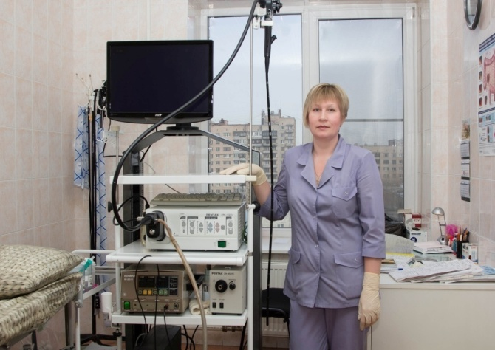
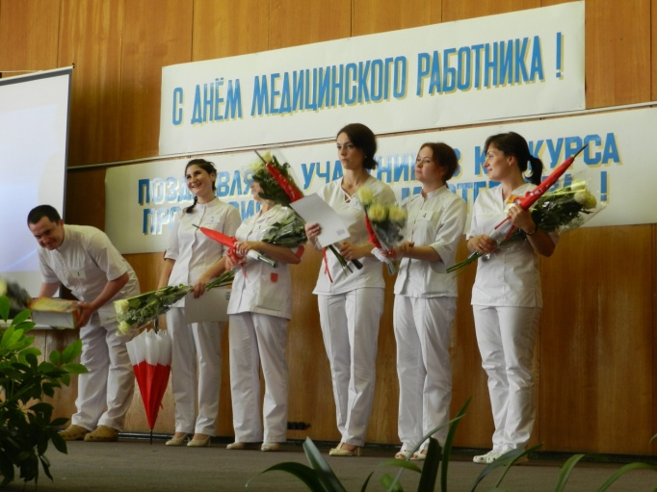
Формы работы с персоналом
Создание максимальной заинтересованности с первых дней работы:
Мотивация предоставлением служебной жилплощади
Вовлечение в профсоюзную работу
Планирование обучения
Материальная стимуляция молодых специалистов

Slide 11
Реализация наставничества
Старшая медицинская сестра представляет молодого специалиста коллективу.
Наставник:
знакомит нового сотрудника с должностной инструкцией, стандартами деятельности, инструктивно-методическими материалами и нормативными документами, необходимыми для работы, литературой по специальности
проводит индивидуальные беседы и консультации по профессиональным навыкам, выявляет потребности нового сотрудника в специальном обучении, многократно проводит отработку методик выполнения манипуляций

Slide 12
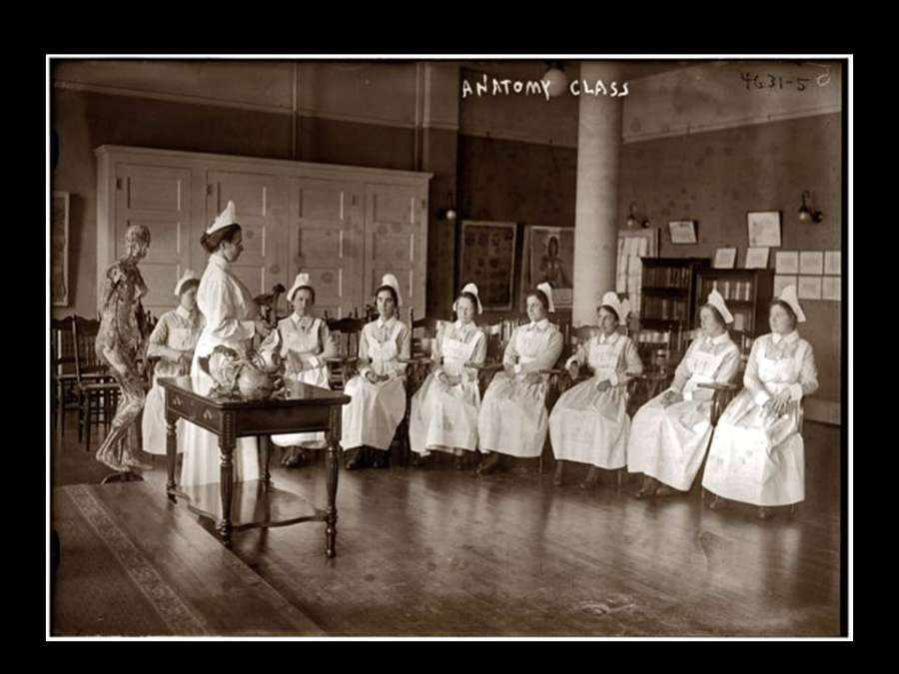
Реализация наставничества
Наставник и старшая медицинская сестра:
проводят со всеми молодыми специалистами собеседование с целью оценки уровня подготовки для разработки наиболее эффективной программы адаптации
информируют нового сотрудника о больнице: история больницы; ее организационная структура; правила внутреннего трудового распорядка; план мероприятий по обучению.

Slide 13
Информация о средней заработной плате по стационару
№ п/п | Категория персонала | Средняя заработная плата (тыс. руб.) | Размер средней заработной платы по Указу Президента (тыс. руб.)
1 | Средний медицинский персонал | 54,6 | 54,6
2 | Младший медицинский персонал | 54,6 | 54,6

Slide 14
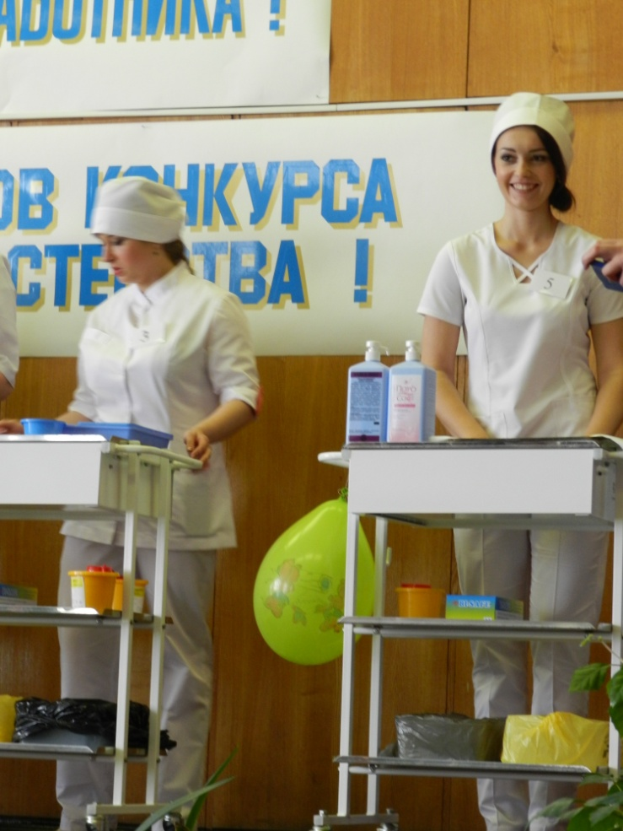
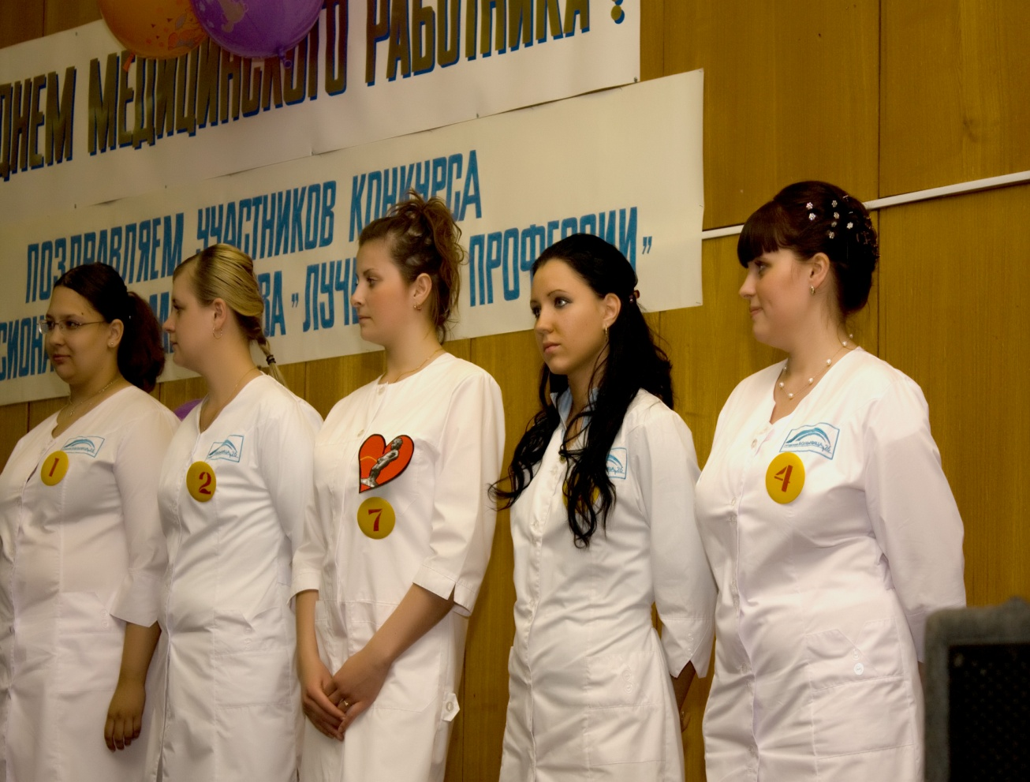
Благодарим за внимание!

